Slide 1
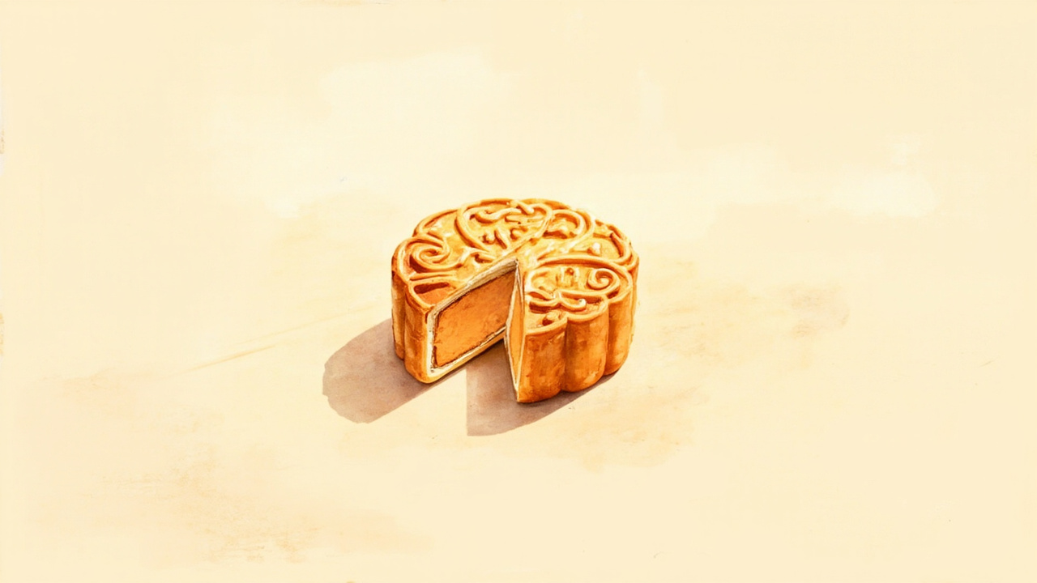
数学 · 三年级上册
分数的初步认识
第一课时 认识几分之一
Notes:
上课问好。指着屏幕上的图问：这块饼要分给两个小朋友，怎么分才让两个人都开心？（等学生说“一人一半”）
很好，一半——这是我们最熟悉的说法。可是“一半”能用一个数写出来吗？我们学过的 1、2、3 好像都不够用了。
今天我们就去认识一种新的数，它专门用来表示“一半”“一份”这样的量。
课前准备：每人两张同样大的长方形纸、一张圆片、彩笔。
（术语提示，只给老师：本课属于“分数的初步认识”，从整数到分数是学生数概念的第一次扩充，重点是建立“平均分”与“份数—份”的对应，不要求形式化定义。）

Slide 2
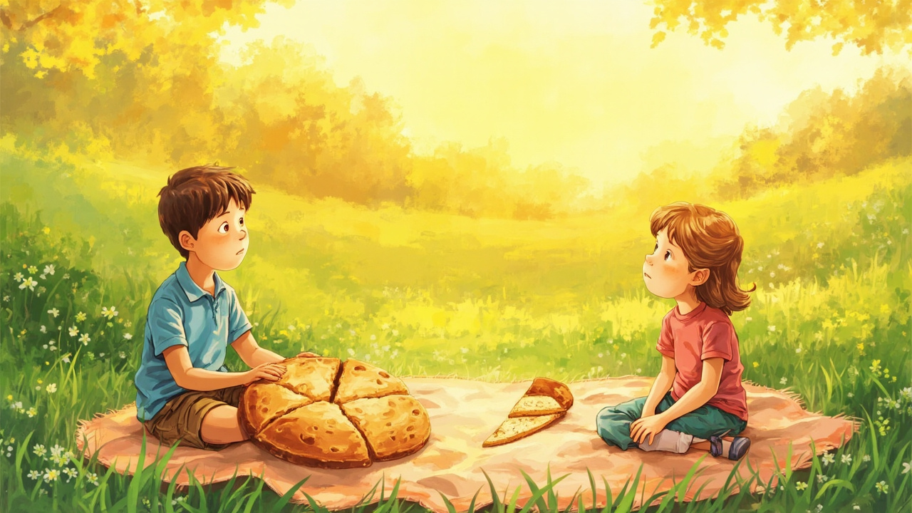
情境导入
这样分，公平吗？
一块饼 两个人 怎么分才不吵架
Notes:
先讲故事：小明和小红郊游，只带了一块饼。小明一刀切下去，自己拿大块，小红拿小块。
提问一：小红会说什么？（学生：不公平！）
提问二：那要怎么切，小红才不生气？（学生：切成一样大 / 一人一半）
追问三：一样大——数学上有个说法，就是“分得同样多”。这就是本节课最要紧的三个字：平均分。板书“平均分”。
引导要点：不要急着出分数，先让“公平”这件事在学生心里立住。公平 = 每份同样多。
学生常见反应：有人会说“大的给小明，因为他饿”。要笑着接住，然后拉回来：可以这样分，但那就不叫“一半”了，今天我们只研究“一样大的分法”。

Slide 3
今天我能……
会分：把一个饼、一张纸分得同样多
会认：认出一半就是 1/2
读作：二分之一
还能认出 1/3、1/4
会说：这一份是它的几分之一
会比：谁大谁小，看一看就知道
Notes:
花一分钟读目标，用学生的话说，不要念屏幕。
口播：这节课我们要过四关。第一关会分——分得同样多；第二关会认——认识一个新数；第三关会说——把它说清楚；第四关会比——比比谁大。四关都过了，你就是分数小达人。
提示：目标用“我能”开头是给学生自我评价用的，下课前要回到这一页做对照。
（给老师：本课不出现“分数”的形式化定义、不出现分子分母术语，只在学生自发说出时顺势点名。）

Slide 4
第一关
认识二分之一
Notes:
环节切换，语气放慢：刚才我们说“一人一半”，现在我们就给这个“一半”起个数学名字。
可以让学生先猜：你觉得一半该怎么写？（会有学生写 0.5，或写“半”，都表扬，然后说数学家的写法是另一种）
本环节大约 8 分钟。

Slide 5
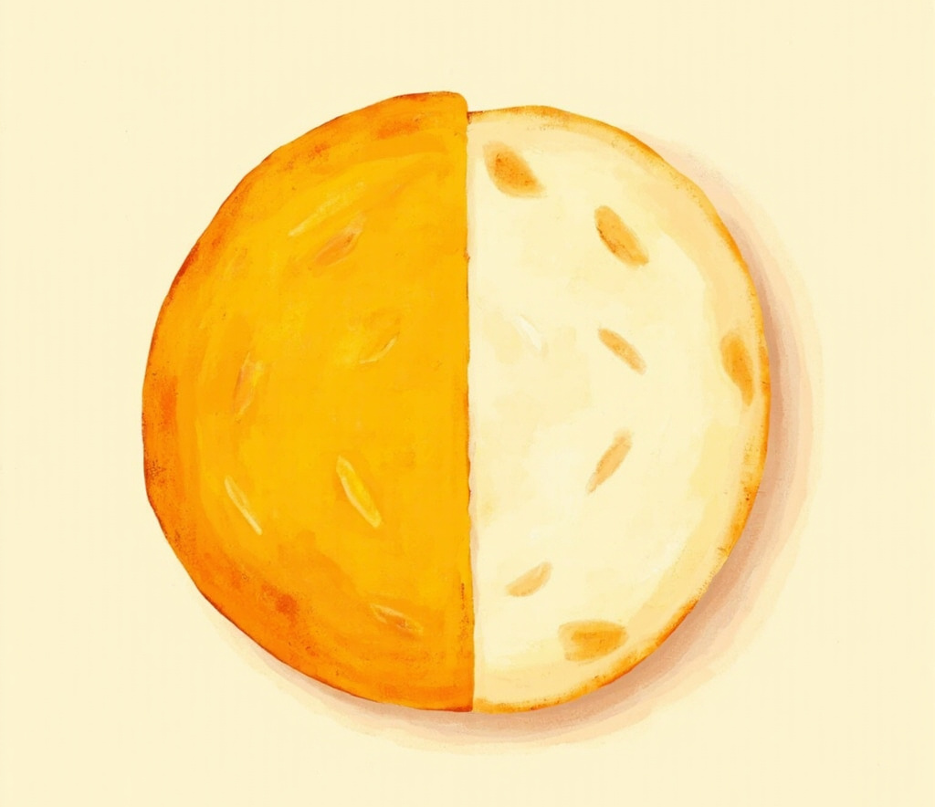
一半，就是 1/2
看着图，跟老师说一遍
把一块饼平均分成 2 份
每份是这块饼的 1/2
读作：二分之一
写的时候先画横线，再写下面的 2，最后写上面的 1
另外一份呢？也是 1/2
两个 1/2 合起来，就是一整块
Notes:
指图讲三步，每一步都让学生跟着说：
第一步：这块饼平均分成了几份？（2 份）
第二步：涂色的是其中的几份？（1 份）
第三步：所以这一份就是这块饼的二分之一，写作 1/2。板书写法，边写边数“横线、下面 2、上面 1”。
必须追问的一句：另外那份是几分之一？（也是 1/2）——让学生明白 1/2 不是“左边那块”，而是“两份里的任意一份”。
学生易错：把 1/2 读成“一二”或“一比二”；写的时候上下颠倒。当场纠正，多读几遍。
（给老师：横线叫分数线，下面 2 是分母表示平均分的份数，上面 1 是分子表示取的份数——术语本节不上投影，学生问到再说。）

Slide 6
哪个才是 1/2？
圆饼 · 分成两块
一块大
一块小
不是 1/2
因为没分得一样大
圆饼 · 对折切开
两块一样大
是 1/2
平均分成 2 份，每份都是 1/2
长方形纸 · 斜着撕开
两块大小不同
不是 1/2
看着像一半，其实不是
长方形纸 · 对折涂色
两块能完全重合
是 1/2
折痕两边一样大
Notes:
本课的重点难点页，至少花 6 分钟，一张卡一张卡地判。
玩法：老师读一张卡，学生用手比“对/错”，然后说理由。理由必须说到那三个字——平均分。
口播：只要分得不一样大，哪怕分成了两份，也不能叫 1/2。分数有个脾气：不平均分，它不认账。
学生典型错误（要提前预设，出现了就当宝贝）：
1. 只数份数不看大小——“分成两份了呀，就是 1/2 呗”。反问：那你要大的还是小的？他一定选大的，这就说明两份不一样多。
2. 觉得“看起来差不多”就算——请他把纸折一折，能重合才算数，眼睛会骗人，折一折不会。
3. 第三张卡最容易错，斜着撕开视觉上很像一半，一定要现场撕一张给他们看。
判完后回到板书，把“平均分”三个字圈两遍。

Slide 7
记住这个口诀
什么时候能用分数
先看：分得一样大吗
一样大 —— 可以用分数
数一数分成几份
分成 2 份，每份是 1/2
什么时候不能用
两份不一样大
不能说是 1/2
只能说“分成了两块”
一块大，一块小，没有分数可用
Notes:
把上一页的辨析收拢成一句可迁移的判断法：先看一样大不一样大，再数份数。
口播：以后见到分东西，你就问自己两句话——第一句，一样大吗？第二句，分成几份？两句问完，分数就出来了。
带着学生齐说两遍：一样大，才能用分数；一样大，才能用分数。
随堂小检测（口头，30 秒）：老师举例，学生答“能/不能”。例：一个苹果咬掉一口，剩下的是 1/2 吗？（不能，没平均分）
（给老师：这里在渗透“等分”意识，为后续几分之几和分数的意义打底。）

Slide 8
第二关
还有几分之一
Notes:
过渡：刚才我们把饼分给 2 个人，一人 1/2。要是来了 3 个人、4 个人呢？还能公平分吗？
先让学生猜答案再翻页，猜错也没关系，猜过的知识记得牢。
本环节约 7 分钟。

Slide 9
人越多，每份越……
2 个人分
平均分成 2 份
每份是 1/2
读作二分之一
3 个人分
平均分成 3 份
每份是 1/3
读作三分之一
4 个人分
平均分成 4 份
每份是 1/4
读作四分之一
Notes:
一张卡一张卡出，每出一张让学生齐读一遍。
引导发现（这是本页的核心）：请一个学生说说，你发现了什么规律？（分的人越多，每人分到的越小；下面那个数越大）
口播：数字越大，蛋糕越小——听起来奇怪吧？可这就是分数。人多了，每人手里的当然就少了。
学生易错：看到 1/4 比 1/2 的“4”大，就说 1/4 大。先不急着纠正，留到比大小那一页用图打败它。
再来一句：不管分成几份，都要——平均分！（学生接）

Slide 10
折一折 涂一涂
1
2
3
4
5
拿出长方形纸
两张一模一样的纸
先摸一摸，一样大吗
对折 压平
两边要完全重合
用手指把折痕压实
涂上颜色
只涂其中的一份
同桌说一说
涂色的是这张纸的 1/2
轮流说，两个人都要说
挑战：折出 1/4
再对折一次试试
涂一份，说一说
Notes:
动手活动，限时 6 分钟（前 4 步 4 分钟，挑战 2 分钟）。计时器投屏。
成功标准，先说清楚再动手（写在黑板上）：
1. 折痕两边能完全重合；
2. 只涂一份，涂满、不涂到线外；
3. 能完整说出这句话：把这张纸平均分成 2 份，涂色的是它的 1/2。
巡视重点：找“折得歪”的作品，别当反面教材，请他和同桌的比一比，自己发现没重合。找折出不同形状 1/2 的（横折、竖折、对角折），拍下来展示——形状不同，但都是 1/2，这是本节的思维亮点。
学生易错：涂了两份还说 1/2；对角折以为不算（正方形可以，长方形对角折不重合，要现场验证）。
收尾：请两三个学生上台举着纸说，其余同学判断对不对。

Slide 11
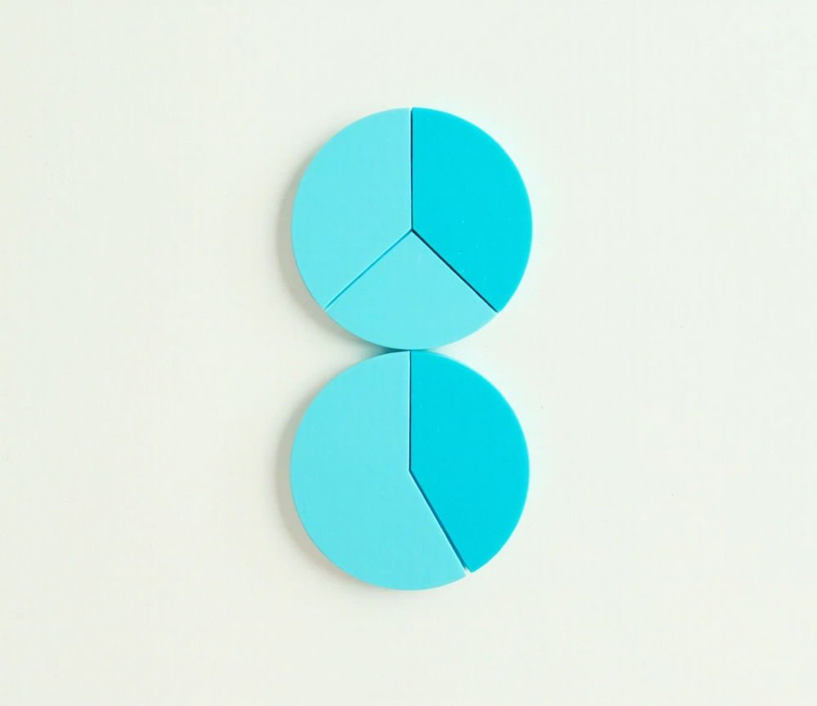
1/2 和 1/4，谁大？
别猜，看图
同样大的两块饼
上面：平均分成 2 份，取 1 份
这一份是 1/2
下面：平均分成 4 份，取 1 份
这一份是 1/4
眼睛告诉我们：1/2 比 1/4 大
Notes:
先不给答案，举手表决：觉得 1/2 大的举手，觉得 1/4 大的举手。一定会有不少人选 1/4——因为 4 比 2 大。
然后放图，让图说话：你想吃哪一块？（全班都会指 1/2 那块）身体比嘴巴诚实，这就是答案。
口播：分数不能只看下面的数。下面的数越大，说明分的人越多，每份反而越小。
再追问一句拓展（学有余力的班级）：那 1/3 呢？在 1/2 和 1/4 中间。可用课件外的纸条演示。
重要提醒：本页的两块饼必须一样大。有学生会说“要是下面那块饼本来就大呢”——这是好问题！表扬他，然后说：比分数要在同样大的东西上比，这是规矩。
学生易错（写进作业讲评）：脱离“同样大的整体”比大小。

Slide 12
这节课，我记住了
分东西，先平均分
不一样大，就没有分数
平均分成 2 份，每份是 1/2
分成 3 份是 1/3，分成 4 份是 1/4
分的份数越多，每份越小
比大小，要在同样大的东西上比
Notes:
回到“今天我能……”那一页的四关，逐条对照，让学生自评：过了几关？
口播收束：今天我们认识了一种新的数。它和 1、2、3 不一样，它专门用来表示“一份”。记住它最重要的脾气——必须平均分。
出门测（口头 1 分钟，随机点 3 人）：
1. 把一个西瓜平均分成 4 份，每份是它的几分之一？
2. 妈妈把饼掰成两块，一大一小，大的那块是 1/2 吗？为什么？
3. 1/3 和 1/5，谁大？
第 2 题答不上来的学生，明天上课前再单独问一遍。

Slide 13
今天的作业
必做 · 15 分钟以内
在家找 1 样东西，平均分一分（一张饼干、一张纸都行）
跟爸爸妈妈说一句：这一份是它的几分之一
选做 · 想挑战就做
用一张正方形纸，折出 3 种不一样的 1/2
画下来，明天带来展示
不用做的
不抄写、不刷题、不用家长签字
Notes:
作业当堂说清楚，别拖堂。
口播：今天没有写的作业，只有做的作业和说的作业。回家找一样东西分一分，说给家里人听——你说明白了，就是真会了。
分层说明（给老师）：必做面向全体，控制在 15 分钟内，符合“双减”对三年级书面作业时长的要求（书面作业平均不超过 60 分钟/天，本课不占书面额度）；选做只鼓励不强制、不检查、不评比，第二天用两分钟展示即可。
不留家长签字、不留重复抄写。若有家长追问“怎么没作业”，可回复：本课作业是动手操作，重在表达。
明日反馈：收 3 份“3 种 1/2”的作品贴在教室后墙。

Slide 14
数学 · 三年级上册
一样大，才能用分数
下节课：认识几分之几
Notes:
全班齐读大字一遍作为收束：一样大，才能用分数。
预告下节课：今天每人只拿了 1 份，要是拿 2 份、3 份呢？那又该怎么写？下节课揭晓。
提醒学生收好今天折的纸，下节课还要用（同一张纸继续认识 2/4、3/4，材料连续能省时间）。
课后自查（给老师）：辨析页学生说理由时，是否人人都提到了“平均分”？没有的话，下节课导入再补一次辨析。

